Slide 1
ENAČBE

Slide 2
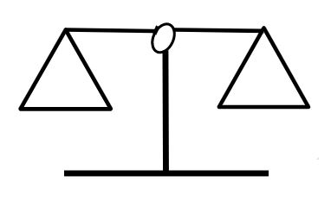
Da je tehtnica v ravnovesju, mora biti na levi in desni strani enaka masa snovi.
Tudi pri enačbah je podobno.
Enačbe lahko prikažemo na več načinov:

Slide 3
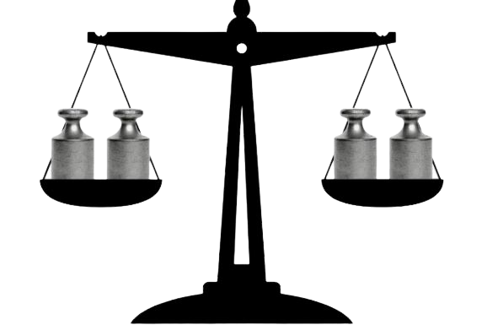
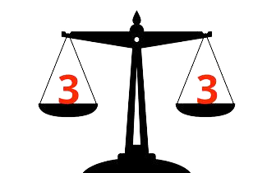
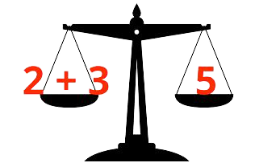
z utežjo
s tehtnico z utežmi
s tehtnico s števili
s tehtnico z računom

Slide 4
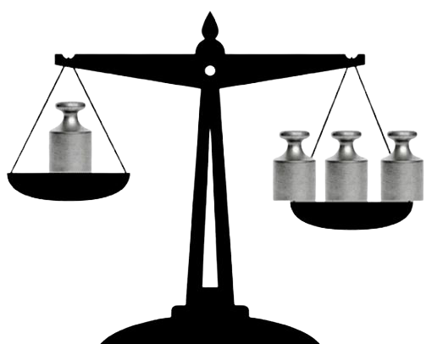
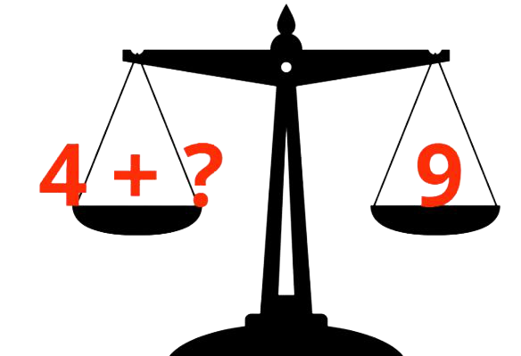
Če kakšen del manjka, moramo ugotoviti, kolikšen del je to.
Koliko enakih uteži manjka na levi strani, da bo tehtnica v ravnovesju?
Katero število moramo vstaviti namesto ?, da bo tehtnica v ravnovesju?

Slide 5
Namesto
4 + __ = 9 ali 4 + = 9
zapišemo enačbo
4 + a = 9

Slide 6
Neznano število smo nadomestili z malo črko.
4 + a = 9
enačba
a = 5
rešitev enačbe
4 + 5 = 9
preizkus

Slide 7
S katerimi črkami zapišemo neznana števila v enačbah?
Z malimi črkami. Pogosto jih zapišemo s črkama x in y.

Slide 8
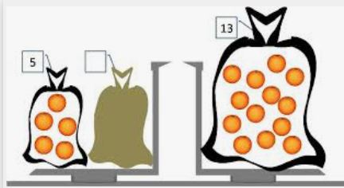
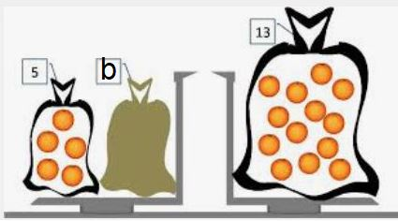
Enačbe seštevanja
Na tehtnici so vreče s pomarančami. Vse pomaranče so enako težke. Tehtnica je uravnovešena. Kako bi ugotovili, koliko pomaranč je v rjavi vreči?
5 + = 13
5 + b = 13
=

Slide 9
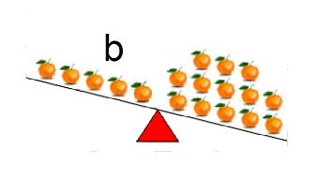
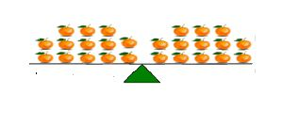
5 + b = 13
b = 8
5 + 8 = 13

Slide 10
Enačbe seštevanja
6 + x = 10
z + 3 = 8
71 + 20 = n
Pri vsaki enačbi je možna le ena rešitev.

